Slide 1
Q1. 論文是否有實作他人方法？或僅引用結果？ 1/6
僅引用文獻數據，未重現他人模型。
在 Table 3 中，與其他學術研究（如 NN-MCS、FSVM、MLP 等）比較的數據皆註明出處，屬於文獻對照，不是本文實作。
作者只實作了三種模型：SVM、GP + Fave、Proposed GP。
比較的「公平性」與「可重現性」
1 / 8

Slide 2
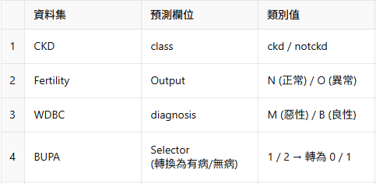
Q2.資料集的預測目標是否為布林？輸出標記是什麼？ 2/6
四個資料集的預測目標皆為二元分類（有病 vs 無病），標記如下：
2 / 8

Slide 3
Q3.什麼是預測誤差距離？（Prediction Error Distance） 3/6
這是本論文新提出 fitness function 的關鍵概念，指的是：
預測值與實際值之間的距離（通常在 0～1 之間），反映模型的「預測信心」。
Ex. 模型A 預測值 0.99, 模型B 預測值0.51
傳統 accuracy 看這兩個都預測正確（超過 0.5）
但 實際上 A 的信心高很多，這就是誤差距離的意義
3 / 8

Slide 4
Q4.為什麼要預測尿酸？直接驗不就好了？ 4/6
可能在某些情境仍有預測價值：
某些資料中缺乏該項目（如在既有健檢報告中缺項）
想從其他間接指標推測（如腎功能、BMI、飲食習慣等）
結合預測尿酸與其他疾病風險做關聯分析或早期預測
思考「預測的必要性」與「實務價值」
4 / 8

Slide 5
Q5.特徵越多會越準？Overfitting 問題？ 5/6
理論上：
特徵數增加 → 表現可能會提高
但若樣本數不夠、特徵相關性低 → 會導致 overfitting
補充：
可採用特徵選擇（如 mutual info、SHAP）驗證哪些特徵貢獻最大
也可報告使用全部特徵 vs 精選特徵的表現比較
5 / 8

Slide 6
Q6.可否用檢驗值預測缺失項，進一步預測疾病？ 6/6
先用已知檢驗值（如血糖、肝指數）預測缺失的項目（如尿酸）
再把這些預測值一起輸入疾病風險模型
能提升資料完整性與模型準確率，但需小心 誤差傳遞
6 / 8

Slide 7
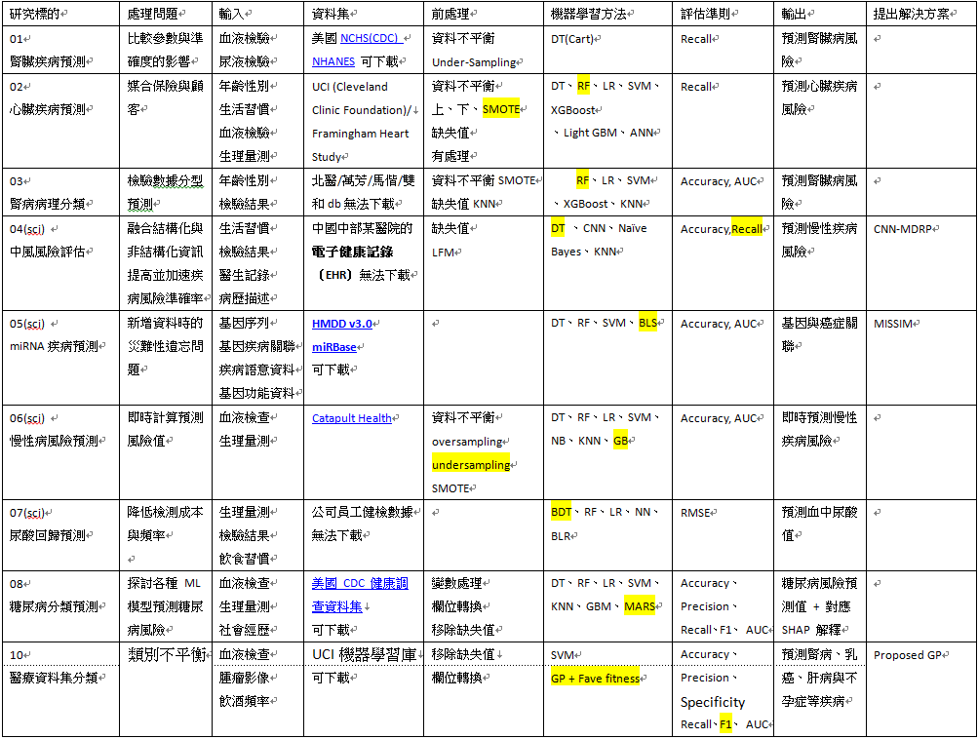
Related works
7 / 8

Slide 8
研究方向
以少量檢驗項目推估其他項目之建模研究
在臨床實務中，因成本、檢體量或設備限制，無法一次取得所有檢驗項目數值。因此，本研究探討是否能以少量常見項目（如 CBC、尿常規）推估其他檢驗值，並以 Genetic Programming 建構具可解釋的補值模型。
補值可否提升疾病風險預測的整體效果？
先補值再預測 v.s. 多任務模型比較研究
找出「最小特徵組」對疾病預測的效果
8 / 8

